Slide 1
自律上癮bar
動機：
想成一個自律的人，整理這些方法、小工具、讓自己或瀏覽者都能夠有所收穫和成長
目標：
桌機和手機版面 都適用
每周定期更新網站上的圖文、資訊

Slide 2

自律上癮bar
何為自律
自律工具
社會觀察家
留言板
了解本站
自律是實現自由的捷徑，它讓我們更好地掌控自己的生活。
透過自律，我們得以解放自己，享受更多的選擇和機會。
(滾輪設計下一頁)

Slide 3
何為自律
何為自律
自律工具
社會觀察家
留言板
了解本站
內文
會跑的時鐘
(滾輪設計下一頁)

Slide 4
自律工具
何為自律
自律工具
社會觀察家
留言板
了解本站
時間管理工具
計畫工具
提醒工具
番茄時鐘法
Notion
Google日曆

Slide 5
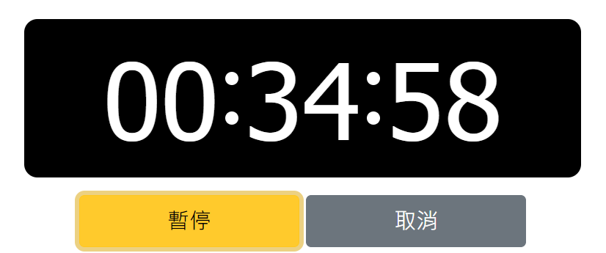
何為自律
自律工具
社會觀察家
留言板
了解本站
時間管理工具
番茄時鐘法
架設計時器
自律工具
計畫工具
提醒工具
點擊label切換頁面

Slide 6
自律工具
何為自律
自律工具
社會觀察家
留言板
了解本站
時間管理工具
內文介紹
notion
計畫工具
提醒工具
點擊label切換頁面

Slide 7
何為自律
自律工具
社會觀察家
留言板
了解本站
時間管理工具
內文介紹
Google日曆
自律工具
計畫工具
提醒工具
點擊label切換頁面

Slide 8
何為自律
自律工具
社會觀察家
留言板
了解本站
「以獨到的洞察力和批判性思考，
揭示社會現象中的隱藏問題」
社會
觀察家
透過 自律上癮bar 的雙眼
帶您窺見一些未知、有趣的事務。

Slide 9




何為自律
自律工具
社會觀察家
留言板
了解本站
自律書籍推薦
心理人格測驗
時事議題分享
自我放鬆療癒
點擊label切換頁面

Slide 10
何為自律
自律工具
社會觀察家
留言板
了解本站
自律書籍推薦
心理人格測驗
時事議題分享
自我放鬆療癒
點擊label切換頁面

Slide 11
何為自律
自律工具
社會觀察家
留言板
了解本站
自律書籍推薦
心理人格測驗
時事議題分享
自我放鬆療癒
時事議題分享
點擊label切換頁面

Slide 12
何為自律
自律工具
社會觀察家
留言板
認識我們
心理人格測驗
自我放鬆療癒
自律書籍推薦
時事議題分享
自我放鬆療癒
點擊label切換頁面

Slide 13

來偷刻
何為自律
自律工具
社會觀察家
留言板
了解本站
留言板
暱稱： 留言：ooooooooooo
使用者可以輸入暱稱和留言，並且提交到伺服器端程式。我可以在伺服器端程式中處理這些提交，並且回傳一個感謝訊息或其他回應。

Slide 14
何為自律
自律工具
社會觀察家
留言板
了解本站
了解本站
How do we treat the life, the life how we treat.
架設者
架設動機
參考網頁
………

